Slide 1
Tópicos Especiais em Informática
Aula 1

Slide 2
Prof. Everson Pereira
Apresentação

Slide 3
Objetivos da disciplina
Manter o aluno atualizado com as novidades da área de TI
Apresentação de temas atuais da área
Inovações e novos modelos e topologias de aplicações diferenciadas em informática.

Slide 4
Metodologia
Aulas expositivas e dialogadas
Discussão em grupo
Estudos de caso
Apresentações dos alunos
Leitura de artigos científicos e notícias atualizadas
Pesquisa individual e em grupo

Slide 5
Avaliação
Desempenho nas atividades práticas.
Analise da performance, desenvolvimento e execução de um projeto.

Slide 6
Assuntos sugeridos
Inteligência Artificial e Machine Learning
Big Data e Analytics
5G, Internet das Coisas (IoT) e Cidades Inteligentes
Realidade Virtual e Aumentada
Blockchain e criptomoedas
Segurança da informação e cibersegurança

Slide 7
Tópico 1 – Inteligência Artificial
Campo da ciência da computação que busca criar máquinas que possam realizar tarefas que normalmente exigiriam inteligência humana para serem executadas.
Uma das principais abordagens de IA é o aprendizado de máquina.
Outra abordagem de IA é a lógica simbólica, que usa uma linguagem formal para representar o conhecimento e as regras de um domínio específico.
Pode ser classificada em dois tipos principais: IA forte e IA fraca.

Slide 8
Inteligência Artificial – IA Forte
É a capacidade de uma máquina exibir inteligência igual ou superior à de um ser humano em todas as tarefas intelectuais.
Capaz de aplicar sua inteligência geral para resolver uma ampla variedade de problemas, sem precisar de treinamento extensivo ou específico para cada tarefa.
Ainda está em estágios iniciais, e não existem sistemas de IA de mercado que possam ser considerados exemplos claros de IA Forte.

Slide 9
Inteligência Artificial – IA Fraca
É projetada para desempenhar tarefas específicas de forma mais eficiente do que um ser humano.
Normalmente se desenvolve e treina uma IA para cada problema e está funcionará naquele problema especifico apenas.
Existem duas classificações em IA Fraca, a supervisionada e a não supervisionada.

Slide 10
Inteligência Artificial – Supervisionados
O aprendizado de máquina supervisionado é utilizado para classificação.
A partir de um treinamento ele é capaz de generalizar e predizer a classe de um novo elemento apresentado.

Slide 11
Inteligência Artificial – Não Supervisionados
O aprendizado de máquina não supervisionado é utilizado para clusterização.
Ou seja, a partir de um conjunto de dados ele identificará e agrupará os elementos por alguma similaridade que ele encontrar

Slide 12
Inteligência Artificial – Como funciona
Uma IA funciona buscando encontrar uma relação matemática que mapeie as entradas (input) do problema para as saídas (output) desejadas.
Ou seja, encontrar uma função (f(x)) que possa prever a resposta correta para uma determinada entrada.

Slide 13
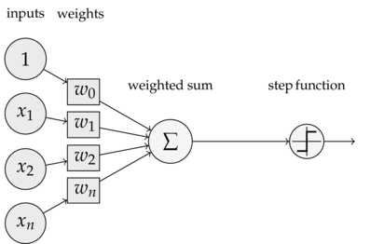
Inteligência Artificial – Perceptron (nodo)

Slide 14
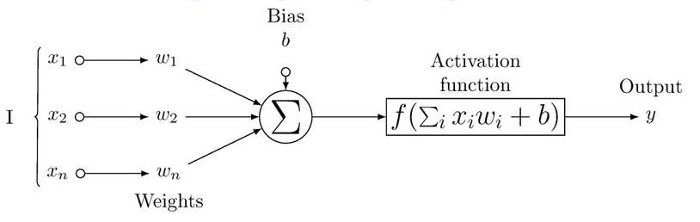
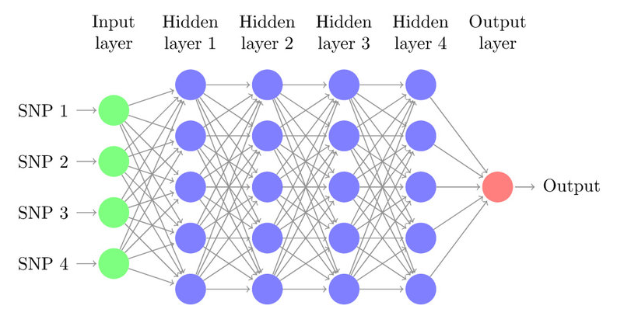
Inteligência Artificial – MLP

Slide 15
Inteligência Artificial – Dataset
Um dataset é um conjunto de dados organizados e estruturados
Utilizado para treinar algoritmos de aprendizado de máquina, desenvolver modelos preditivos, entre outras finalidades.
Pode conter informações de diversos tipos, como textos, imagens, áudios, vídeos, tabelas, gráficos, entre outros.
Representativo: Deve ser abrangente o suficiente para possibilitar a realização das análises e/ou treinamentos de forma adequada.
Rótulos: É fundamental que um dataset seja devidamente etiquetado e documentado para facilitar sua compreensão e utilização por parte dos usuários.
Exemplo: https://archive.ics.uci.edu/ml/datasets/iris

Slide 16
Inteligência Artificial – Dataset
Cada tupla em um dataset é denominada elemento ou exemplo.
E cada coluna é denominada atributo ou feature.
Exemplo: https://archive.ics.uci.edu/ml/datasets/iris
https://archive-beta.ics.uci.edu/dataset/53/iris

Slide 17
Inteligência Artificial – Árvore de decisão
Cada nó interno da árvore é associado a uma pergunta ou teste sobre os valores de uma das variáveis (atributos) de entrada.
Cada folha da árvore representa uma decisão ou valor final para o problema.
A árvore é construída a partir de um conjunto de dados de treinamento
E depois utilizada para classificar novos exemplos.

Slide 18
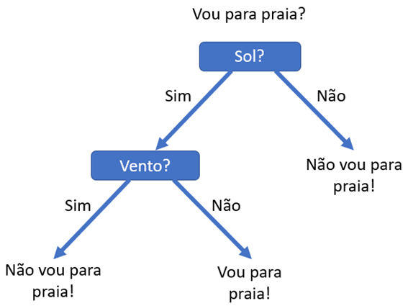
Inteligência Artificial – Árvore de decisão
Vou a praia?
Dia | Sol? | Vento? | Vou a praia?
1 | Sim | Sim | Não
2 | Sim | Sim | Não
3 | Sim | Não | Sim
4 | Não | Não | Não
5 | Não | Sim | Não
6 | Não | Não | Não
7 | Sim | Não | Sim

Slide 19
Inteligência Artificial – Atividade 1
Jogar tênis
Tempo | Clima | Temperatura | Vento | Joga?
Sol | Quente | Elevada | Fraco | Sim
Sol | Quente | Elevada | Forte | Não
Nublado | Quente | Elevada | Fraco | Sim
Chuva | Ameno | Elevada | Fraco | Não
Chuva | Fresco | Normal | Fraco | Não
Chuva | Fresco | Normal | Forte | Não
Nublado | Fresco | Normal | Fraco | Sim
Sol | Ameno | Elevada | Fraco | Sim
Sol | Fresco | Normal | Fraco | Sim
Chuva | Ameno | Normal | Forte | Não
Sol | Ameno | Normal | Forte | Não
Nublado | Ameno | Elevada | Forte | Não
Nublado | Quente | Normal | Fraco | Sim
Chuva | Ameno | Elevada | Forte | Não
Reúna em grupos de três alunos e monte uma árvore
de decisão para o dataset ao lado.

Slide 20
Inteligência Artificial – Fases
Pré-processamento: Nesta fase, os dados são processados e preparados para a fase de treinamento. Isso pode incluir etapas como limpeza de dados, normalização de dados e seleção de recursos.
Treinamento: Exemplos rotulados são apresentados ao algoritmo que a cada exemplo ajusta os pesos por meio de um algoritmo de otimização.
Validação: Após a fase de treinamento, a rede neural é avaliada usando um conjunto de dados de validação que não foi visto durante o treinamento. Isso ajuda a determinar a capacidade da rede neural de generalizar e produzir previsões precisas em novos dados.

Slide 21
Inteligência Artificial – Fases
Ajuste: Se a rede neural não estiver se saindo bem na fase de validação, pode ser necessário ajustar a arquitetura ou os hiperparâmetros da rede neural e treinar novamente.
Teste: Depois que a rede neural é treinada e ajustada, é testada em um conjunto de dados de teste que nunca foi visto antes. Isso ajuda a avaliar a capacidade da rede neural de generalizar para novos dados.
Implantação: Depois que a rede neural é treinada, ajustada e testada, ela pode ser implantada em um ambiente de produção para uso em aplicações do mundo real.

Slide 22
Inteligência Artificial – Algoritmos populares
Árvores de decisão: um algoritmo que constrói uma árvore de decisão a partir dos dados de treinamento para tomar decisões baseadas nas condições testadas em cada nó da árvore.
K-Nearest Neighbors (KNN): um algoritmo que classifica um ponto com base na classe majoritária dos K pontos mais próximos a ele.
Redes neurais: um conjunto de algoritmos baseados em modelos matemáticos que se inspiram no funcionamento do cérebro humano para aprender a partir dos dados.
Naive Bayes: um algoritmo de classificação probabilístico baseado no Teorema de Bayes, que assume que as características dos dados são independentes entre si

Slide 23
Inteligência Artificial – Algoritmos populares
Regressão logística: um algoritmo que modela a probabilidade de um evento ocorrer em função das características dos dados.
Máquinas de Vetores de Suporte (SVM): um algoritmo que encontra o hiperplano que melhor separa as classes dos dados, buscando maximizar a margem entre os pontos mais próximos das diferentes classes.
Random Forest: um algoritmo que cria várias árvores de decisão aleatórias a partir dos dados de treinamento e combina as previsões dessas árvores para obter uma previsão mais precisa.
Gradient Boosting: um algoritmo que combina várias árvores de decisão fracas para formar um modelo mais forte, minimizando os erros das árvores anteriores.

Slide 24
Inteligência Artificial – Atividade 2
Vamos acessar o Google Colab e realizar algumas implementações para exemplificar:
https://colab.research.google.com/

Slide 25
Inteligência Artificial – Problemas no treino
Overfitting: O modelo se ajusta muito bem aos dados de treinamento, mas não generaliza bem para novos dados.
Ou seja, ele "decorou" os exemplos de treinamento, mas não conseguiu capturar as características mais gerais do problema.
Isso pode levar a uma baixa precisão nas previsões para novos dados.
Possíveis soluções:
reduzir a complexidade do modelo (por exemplo, reduzindo o número de parâmetros ou adicionando regularização)
aumentar a quantidade de dados de treinamento
utilizar técnicas de validação cruzada para avaliar o desempenho do modelo em dados não vistos anteriormente.

Slide 26
Inteligência Artificial – Problemas no treino
Viés ou bias: Ocorre quando o modelo é muito simples ou tem uma arquitetura inadequada para o problema em questão, levando a previsões imprecisas mesmo em dados de treinamento.
Em outras palavras, o modelo não consegue capturar as informações relevantes para resolver o problema.
Possíveis soluções:
aumentar a complexidade do modelo (por exemplo, aumentando o número de camadas ou de neurônios em uma rede neural)
mudar a arquitetura do modelo ou adicionar novos recursos ou atributos ao dataset.
Um terceiro problema pode ser dados viciados ou uma utilização incorreta para a AI.

Slide 27
Inteligência Artificial – Complexidade NP
NP significa tempo polinomial não determinístico (Non-Deterministic Polynomial time).
São problemas onde deve ser possível verificar se uma solução é correta ou não em tempo polinomial, mas encontrar uma solução pode exigir tempo exponencial.
Por exemplo o problema do caixeiro viajante, que é considerado NP-completo, o que significa que não se conhece um algoritmo que possa resolvê-lo em tempo polinomial.

Slide 28
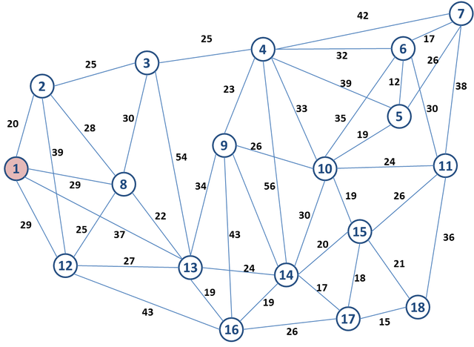
Inteligência Artificial – Caixeiro viajante

Slide 29
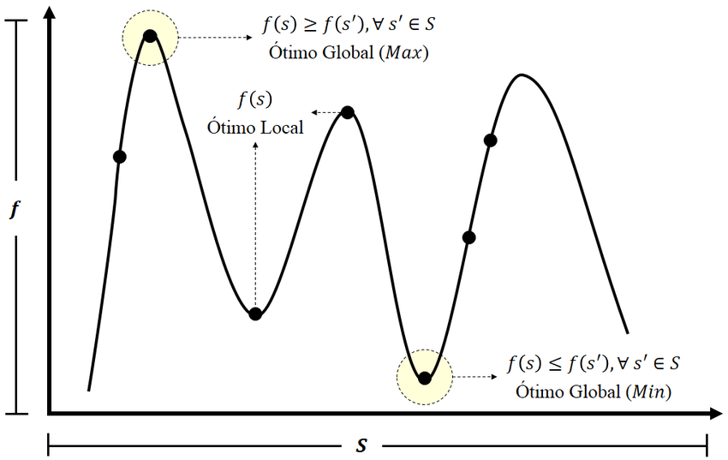
Inteligência Artificial – Ótimo local e global

Slide 30
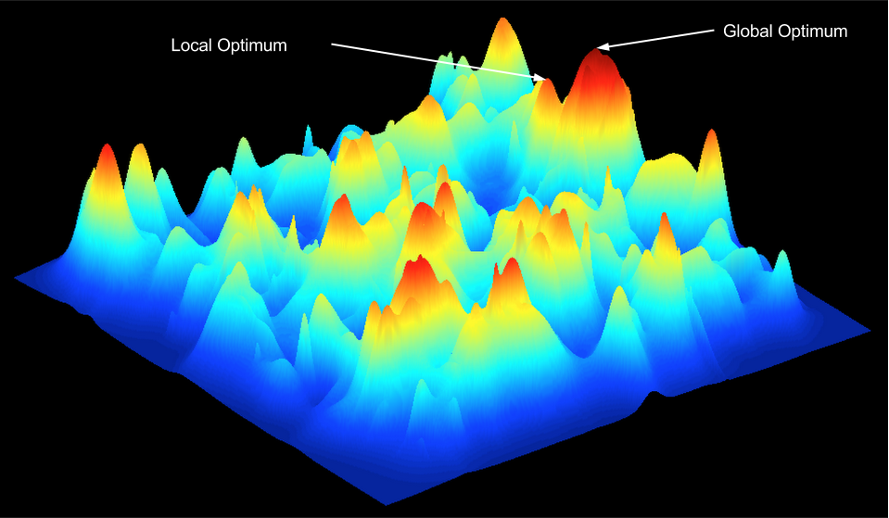
Inteligência Artificial – Ótimo local e global

Slide 31
Inteligência Artificial – LLMs
Large Language Models (LLMs) são modelos de linguagem de última geração, que utilizam redes neurais profundas para processar e entender a linguagem natural.
Esses modelos são treinados em grandes conjuntos de dados textuais, como artigos da web, livros e conversas, e utilizam algoritmos de aprendizado de máquina para identificar padrões e relações entre as palavras e frases que compõem o texto.
São capazes de aprender representações ricas e densas da linguagem natural, que permitem que eles gerem textos coerentes e fluentes com base em um prompt ou entrada dada pelo usuário.

Slide 32
Inteligência Artificial – Exemplos
ChatGPT (https://chat.openai.com/)
LLama (https://ai.facebook.com/blog/large-language-model-llama-meta-ai/)
Stanford Alpaca B7 (https://crfm.stanford.edu/2023/03/13/alpaca.html)
Midjourner (https://www.midjourney.com/)
DALL-E (https://openai.com/product/dall-e-2)
FreedomGPT (Opensource) – https://www.freedomgpt.com/ (https://github.com/ohmplatform/FreedomGPT)
Bard (https://bard.google.com/) – Precisa de VPN
Bing IA (https://www.bing.com/)
Bing Image Creator (https://www.bing.com/create)
Canva (https://www.canva.com/)
QuickDraw (https://quickdraw.withgoogle.com/)
AutoDraw (https://www.autodraw.com/)

Slide 33
Inteligência Artificial – Debate
Vamos nos debater as dúvidas, levantar possíveis áreas que há possibilidade de implantar IA, discutir cenário atual e futuro.

